Slide 1

认识煤
新北区奔牛实验小学 王晓娟

Slide 2


Slide 3
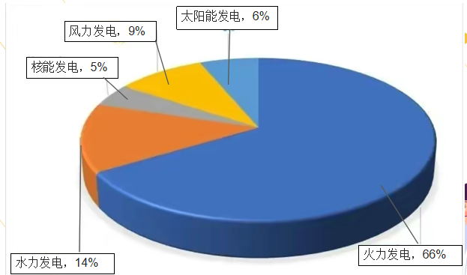
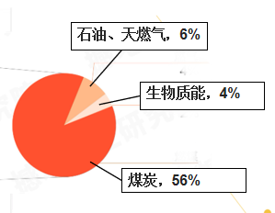
我国“富煤、贫油、少气”
图1:2023年全国各类电源发电量占比
图2:2023年火力发电燃料量占比

Slide 4
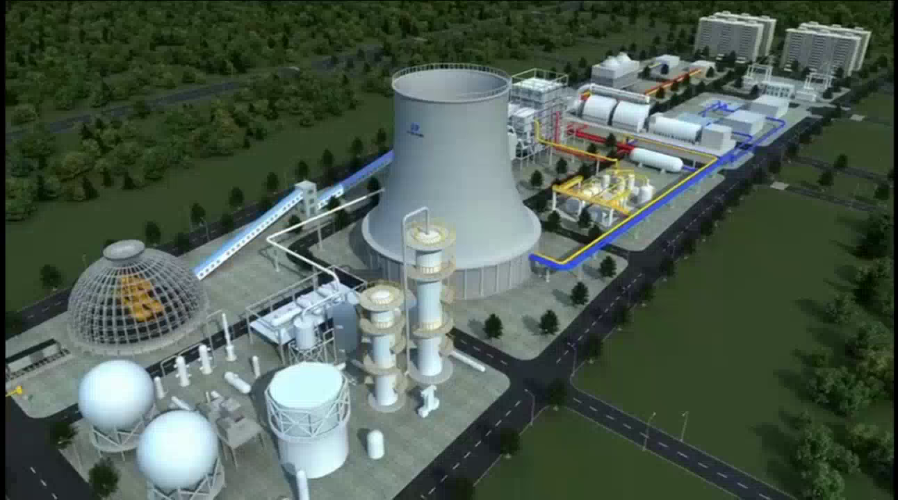







Slide 5

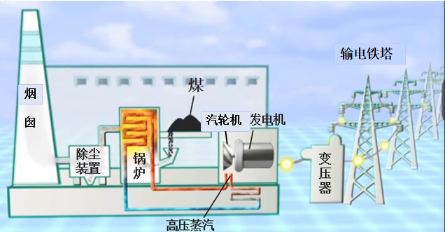
分析：煤炭燃烧发电过程中能量是如何转换的？

Slide 6
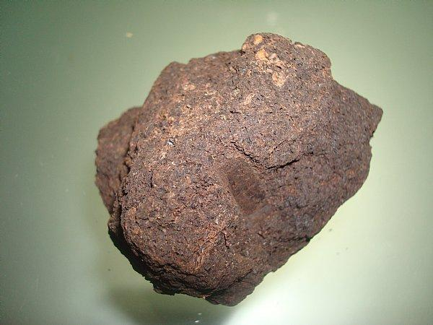
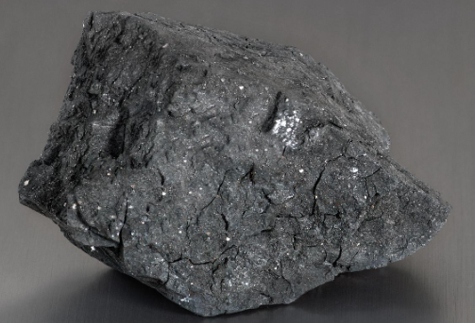
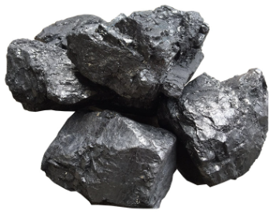
观察比较：研究3种煤炭有什么不同的特征？
1泥炭
2褐煤
3无烟煤

Slide 7
观察比较：研究3种煤炭的不同特征
实验要求
观察顺序
使用工具
记录
先用感官观察再使用工具观察。
1.使用铁钉注意安全。
2.保持桌面卫生。
分工合作，边实验边记录。

Slide 8
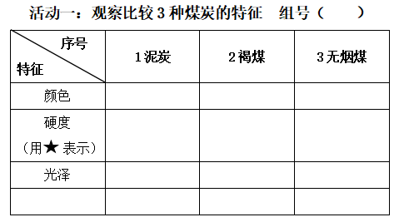
观察比较：3种煤炭的不同特征

Slide 9
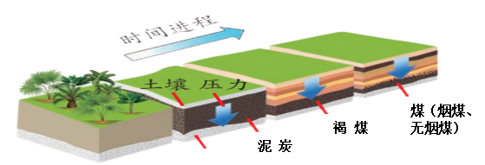
想一想：可能是什么原因导致这3种煤在颜色、硬度、光泽等方面存在差异？
无 烟 煤

Slide 10
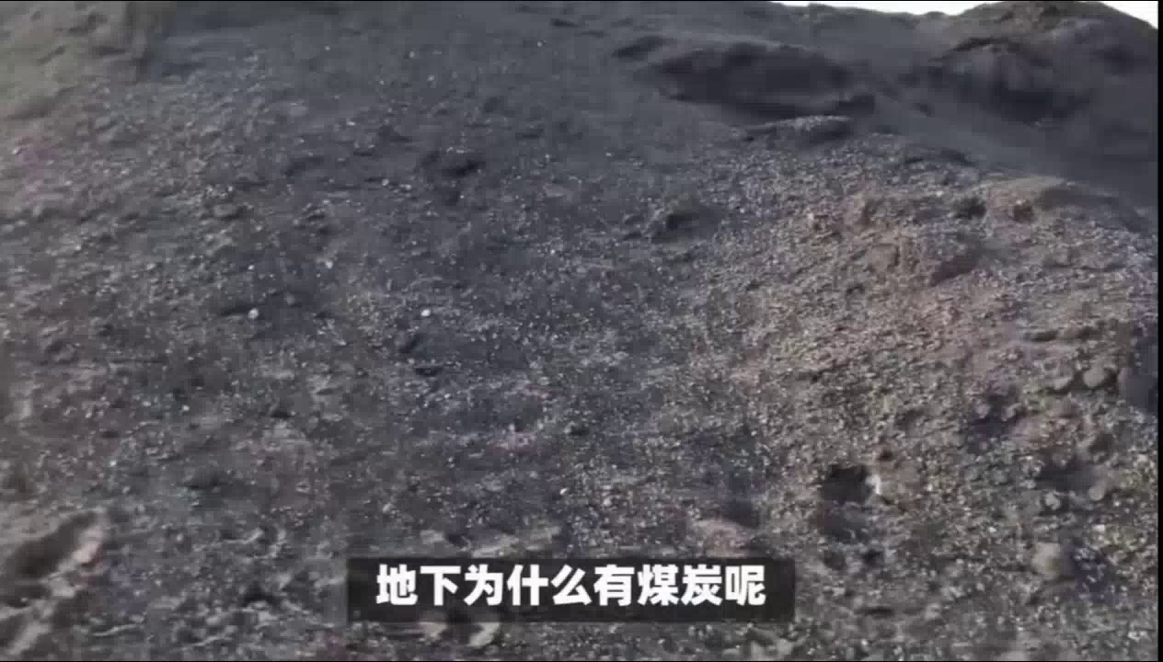

Slide 11
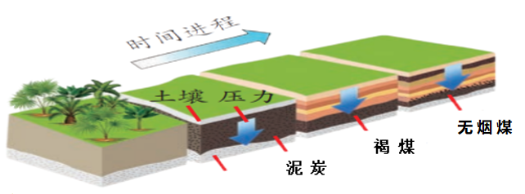
煤是远古时代植物的残骸在特定地质条件下经过一系列复杂的变化形成的固体可燃性矿物‌，主要由碳、氢、氧、氮、硫等元素组成。
碳含量逐渐增加
颜色、硬度、光泽发生变化

Slide 12
2018年，考古工作者在新疆伊犁地区发掘了距今3600年至3000年的吉仁台沟口遗址，在遗址中发现大量煤灰、煤渣、未燃尽煤块以及煤坑等。

Slide 13
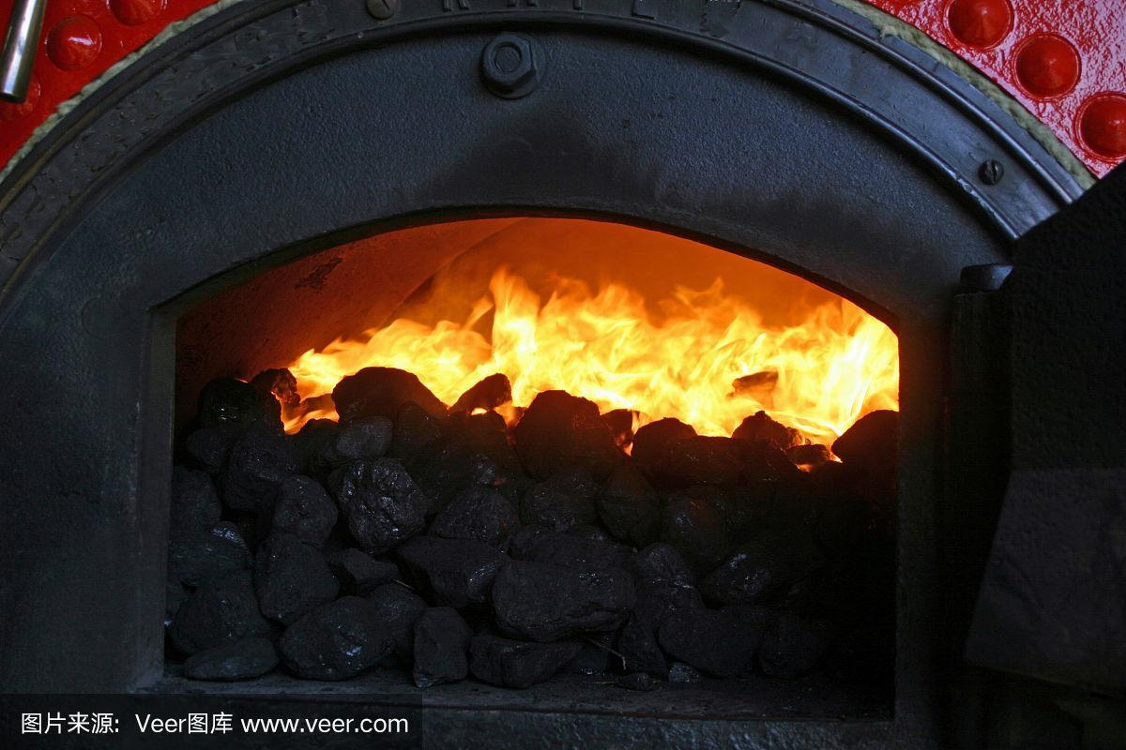
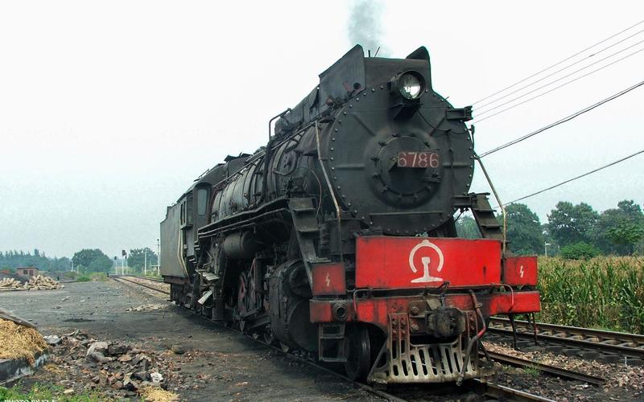
18世纪60年代，蒸汽机的诞生，人类开始对煤炭才进行大规模的开采和利用。

Slide 14

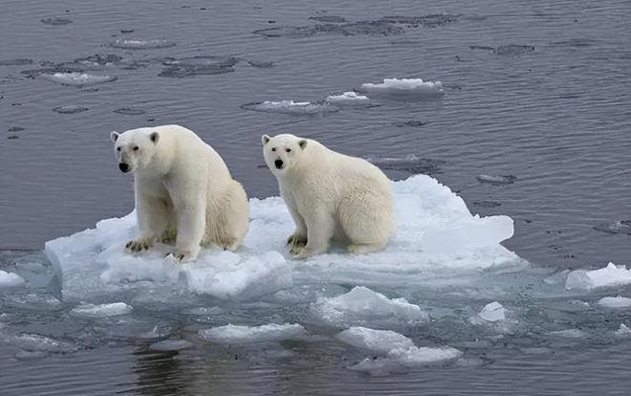
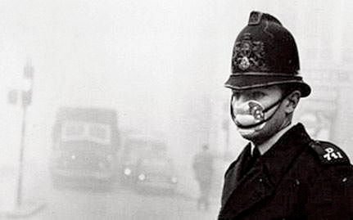
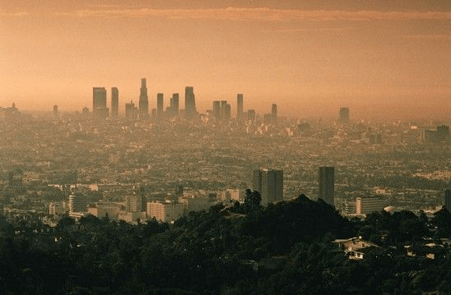
大量开采、燃烧煤炭发电会产生哪些危害？
大 气 污 染
全球变暖
雾霾
酸雨

Slide 15
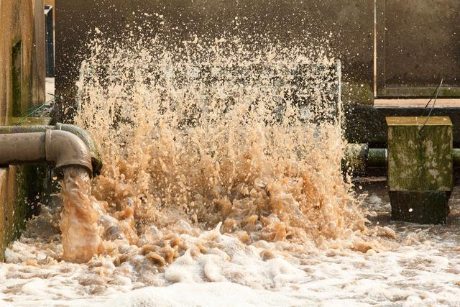
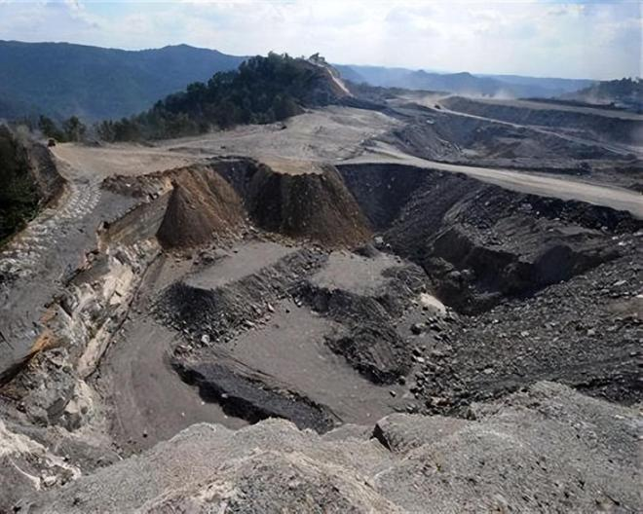
大量开采、使用煤炭发电会产生哪些危害？
水污染
破坏土壤、森林

Slide 16
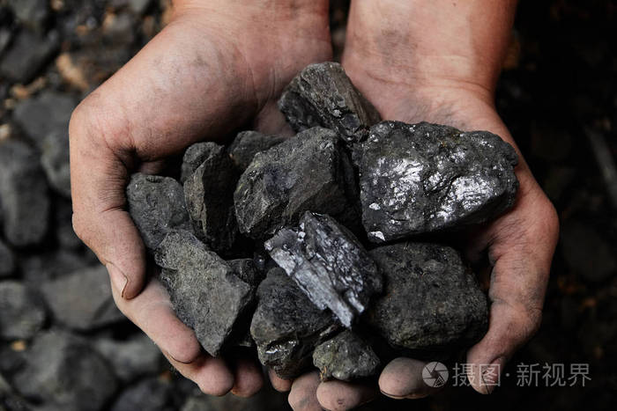
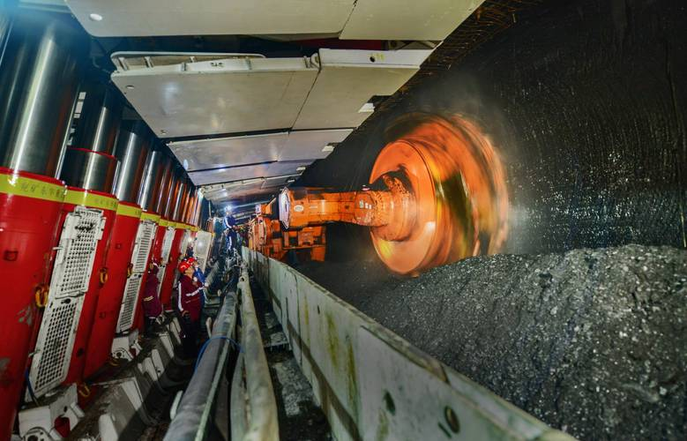
按照自然资源部公示数据，我国煤炭可开采储量为2070亿吨，按照2023年采煤46亿吨计算只能维持45年。按照不断增长的煤炭开采增长速度，最多再这样开采30年将枯竭。

Slide 17
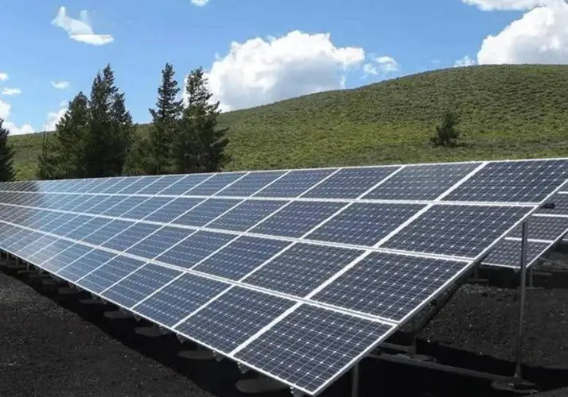
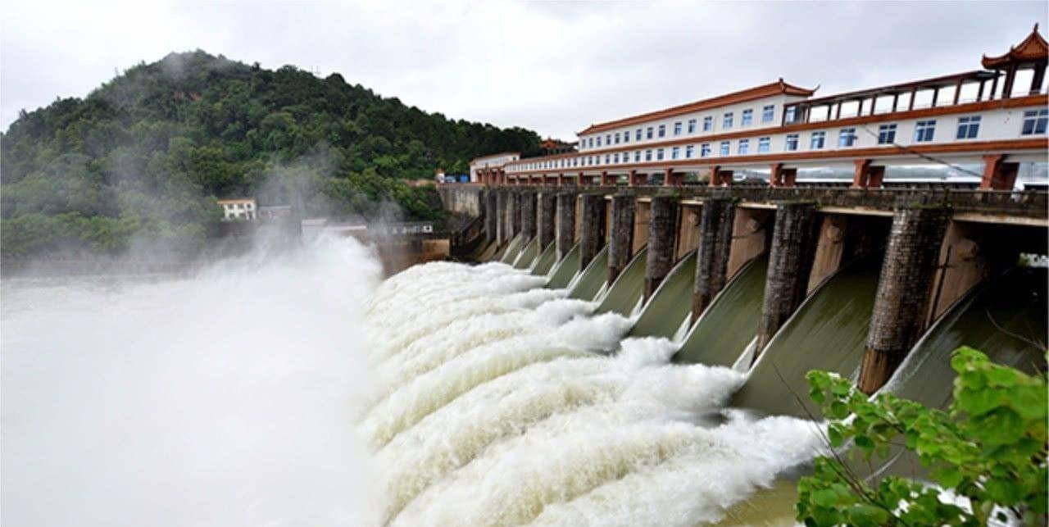
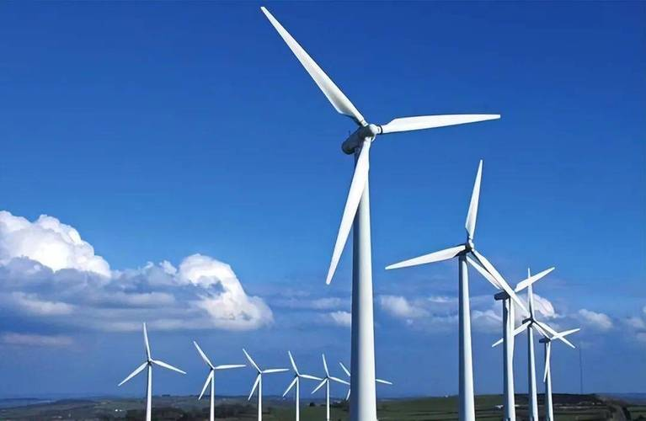
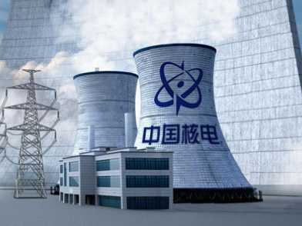
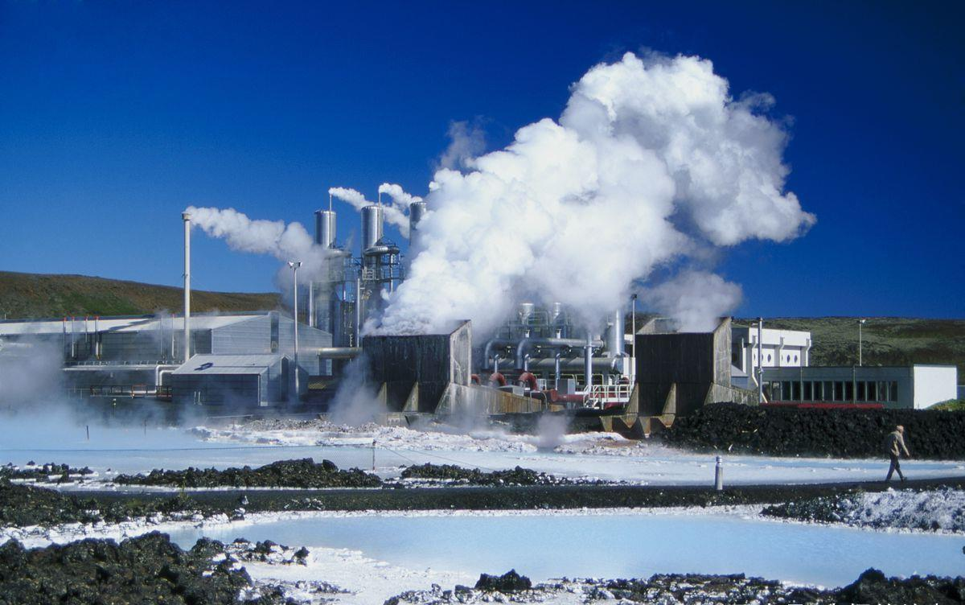
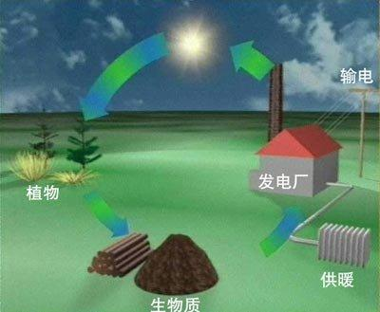
太阳能发电
水能发电
风能发电
核能发电
地热能发电
生物质能发电

Slide 18
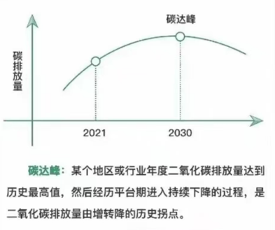
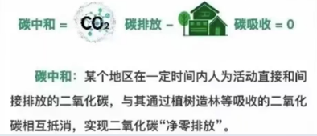
2020年9月22日，中国在第75届联合国大会上明确提出了双碳目标：
二氧化碳排放力争于2030年前达到峰值，并努力争取在2060年前实现碳中和。
碳中和则是指通过植树造林、节能减排等措施，抵消自身产生的二氧化碳排放量，实现二氧化碳“零排放”。
碳达峰是指二氧化碳排放达到历史峰值后不再增加。

Slide 19
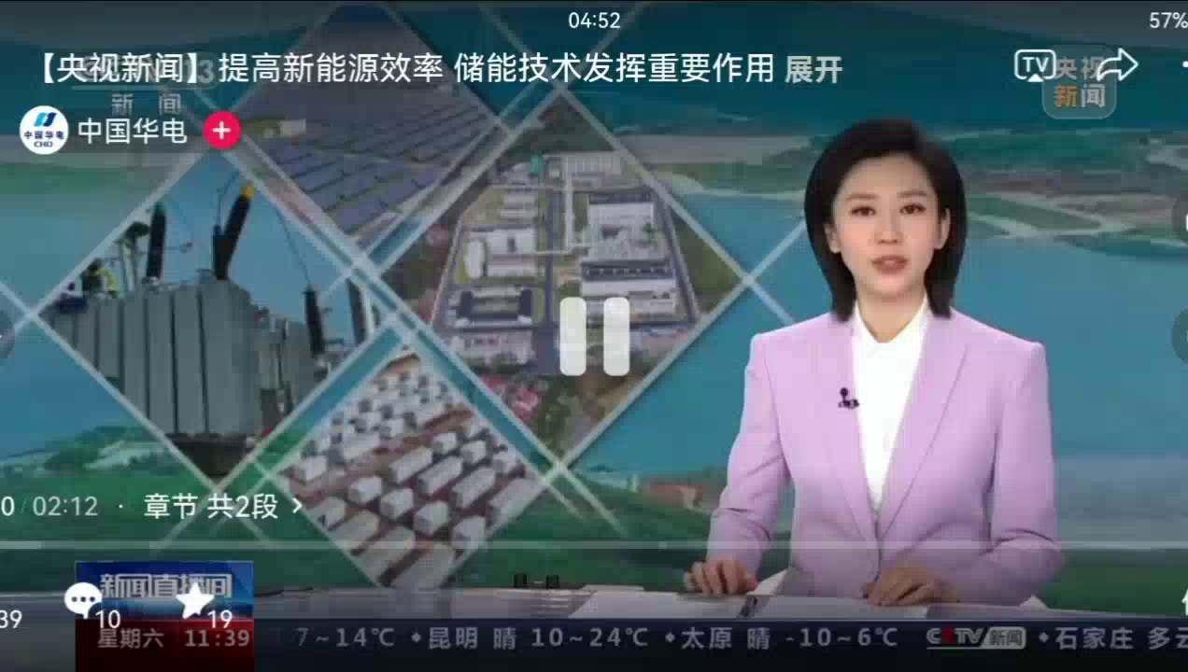

Slide 20
作为国际生态学校的小委员，我们可以为实现双碳目标做什么？
碳
“新绿娃”双碳在行动

